Slide 1


Slide 2
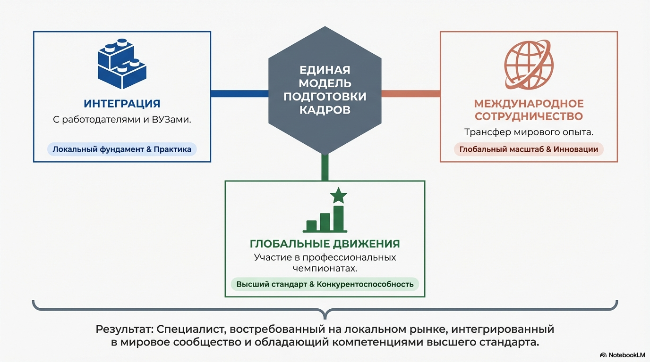

Результат Специалист востребованный на локальном рынке, интегрированный
в мировое сообщество и обладающий необходимыми компетенциями

Slide 3
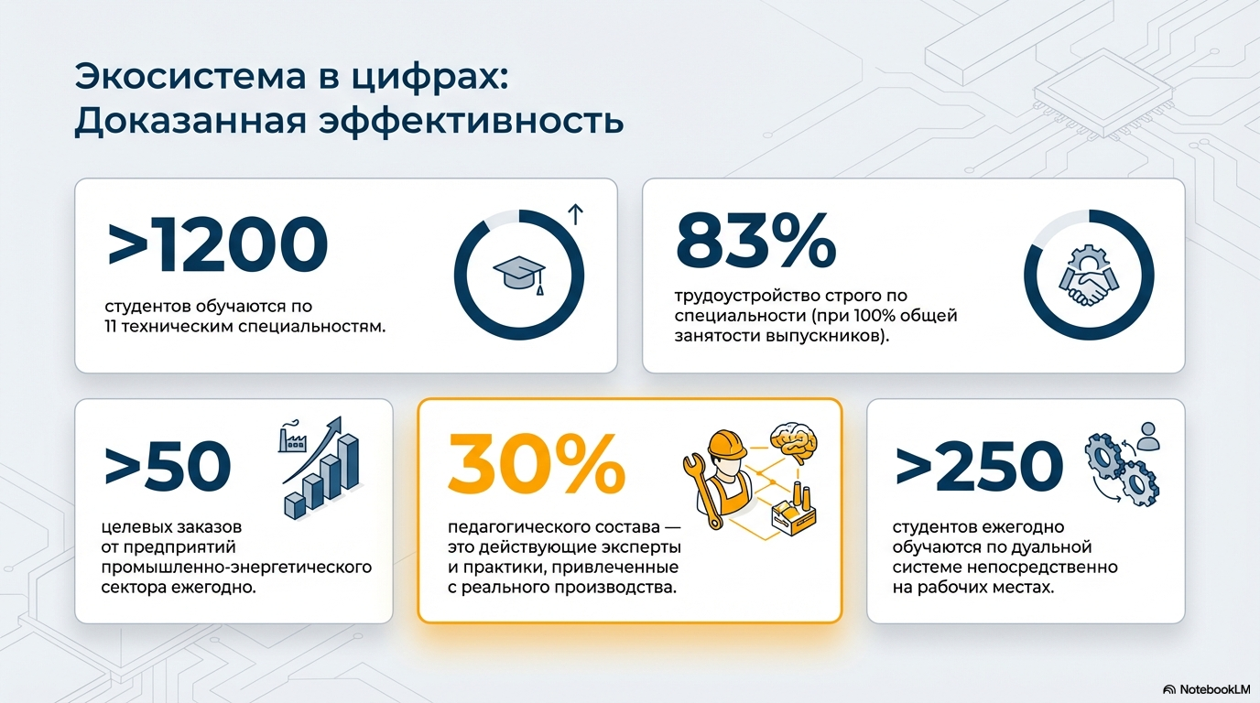

Slide 4
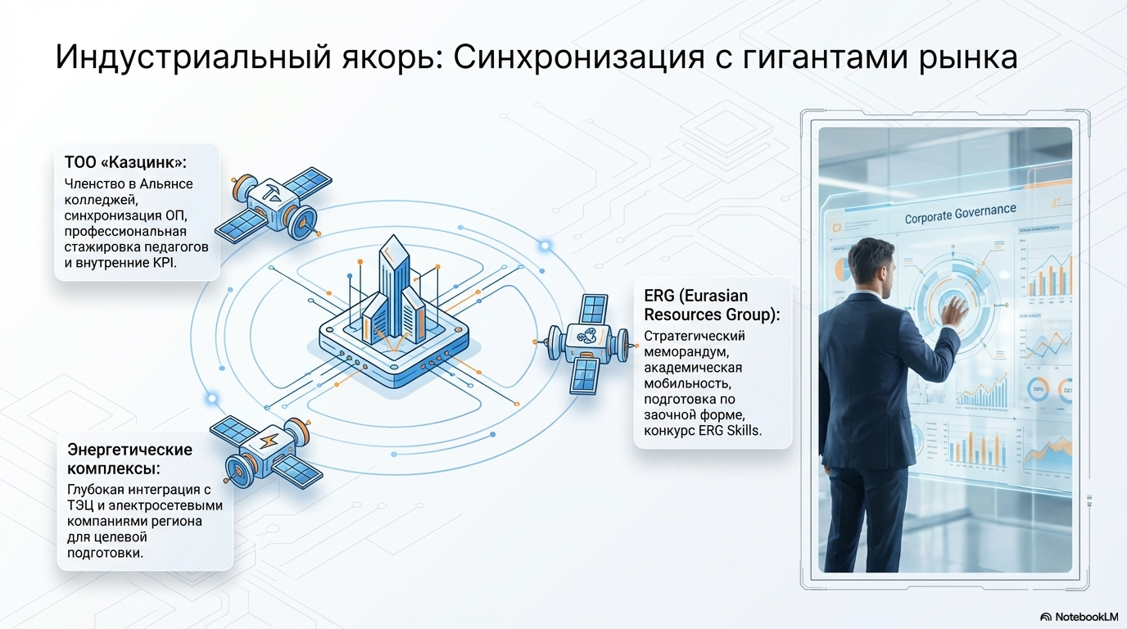

Slide 5
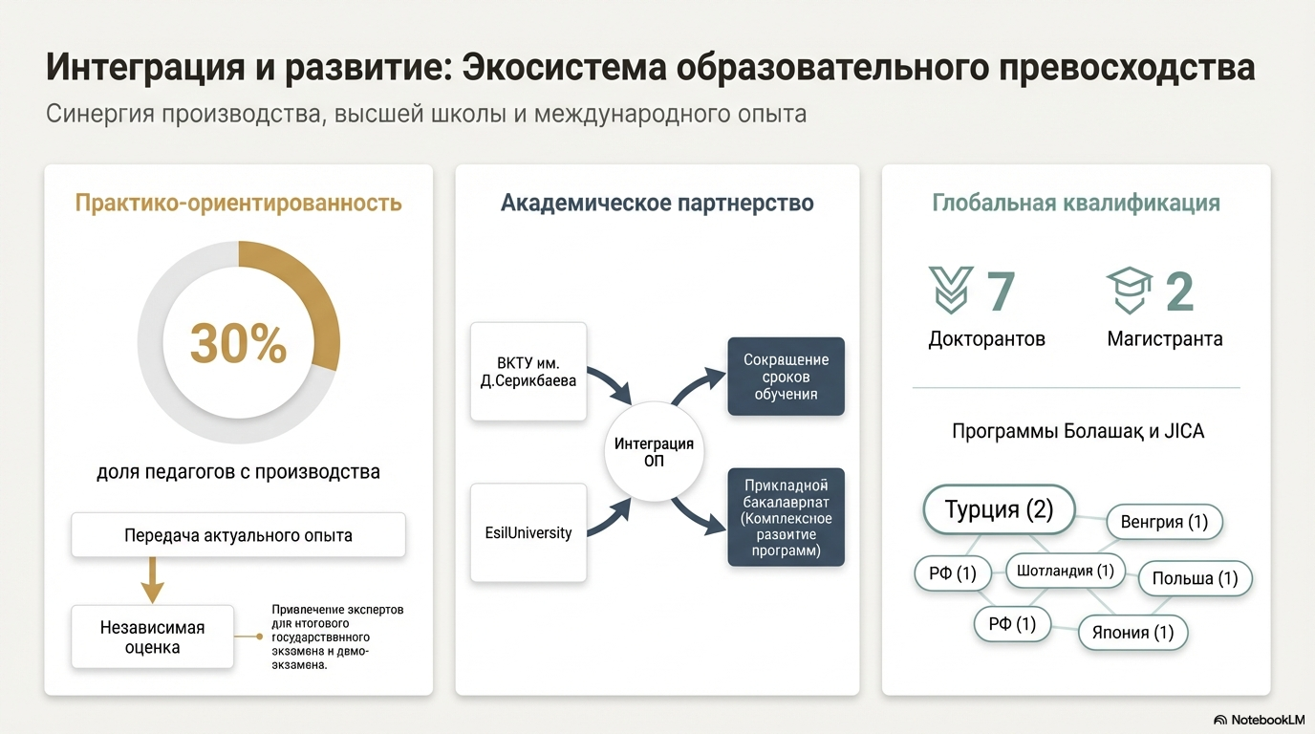
Экосистема образовательного партнёрства

Slide 6
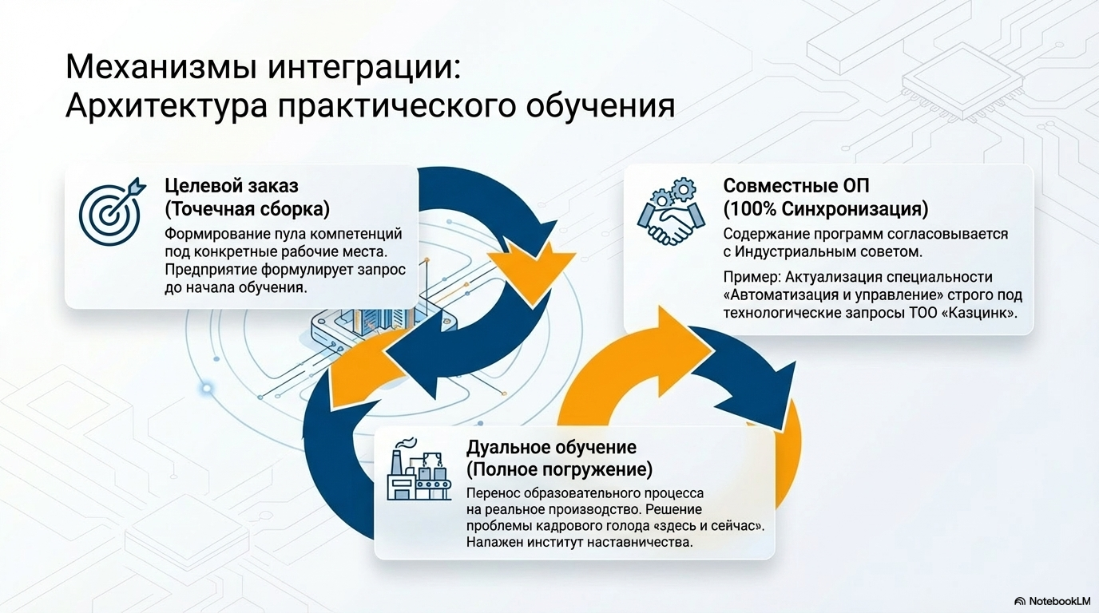

Slide 7
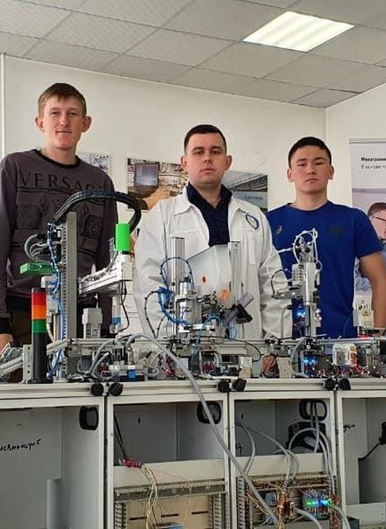

ЦЕНТР КОМПЕТЕНЦИЙ
ИННОВАЦИИ И КОММЕРЦИАЛИЗАЦИЯ
1.
Проектная деятельность Центра компетенции
2.
Взаимодействие с внешней образовательной средой (социальные партнеры, образовательные учреждения)
3.
Организация тренировочных лагерей для подготовки к чемпионатам World Skills : МЕХАТРОНИКА, АВТОМАТИКА, ЭЛЕКТРОНИКА, ЭЛЕКТРОМОНТАЖ, СAD, РОБОТОТЕХНИКА, IT
4.
Предоставление услуг и программ курсовой подготовки
5.
Проведение демонстрационных экзаменов по рабочим квалификациям
6.
Профориентационная работа
7.
Практическое обучение студентов колледжей области

Slide 8
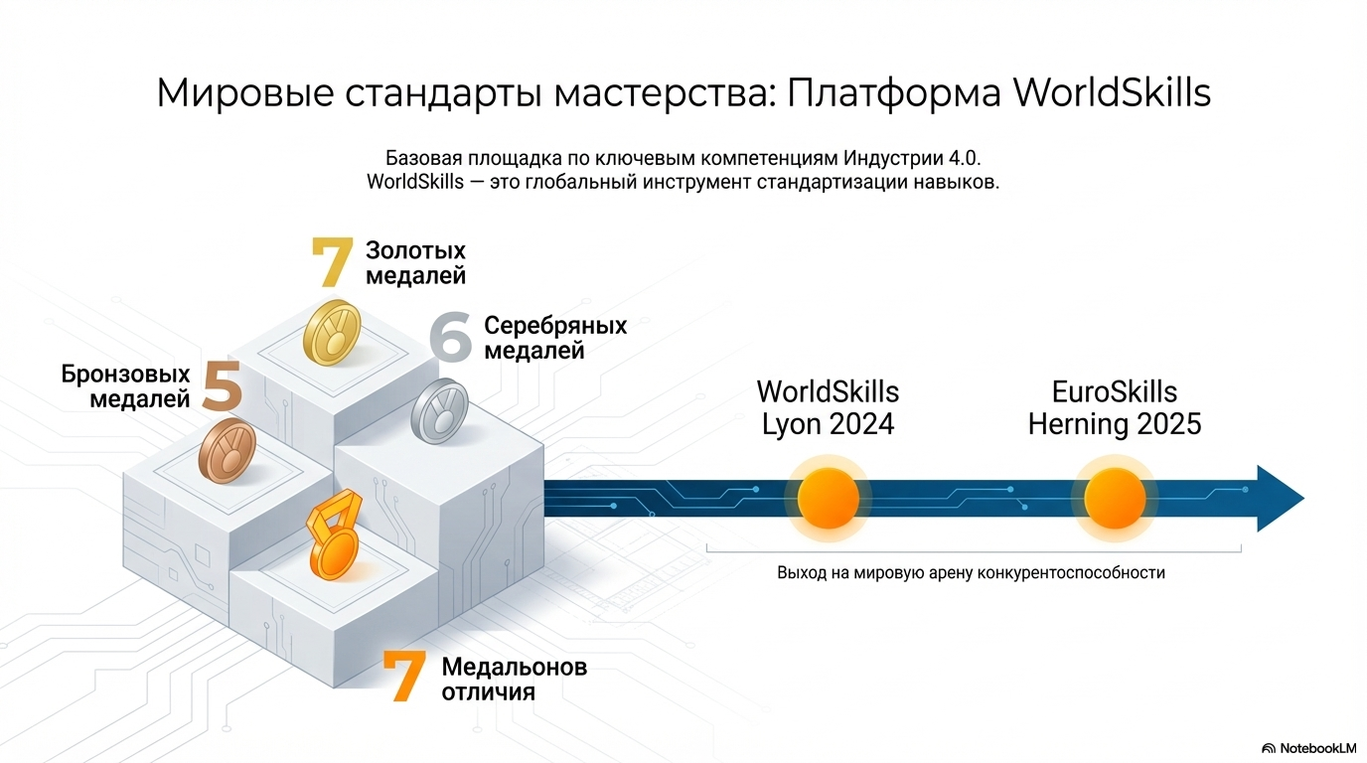

Slide 9
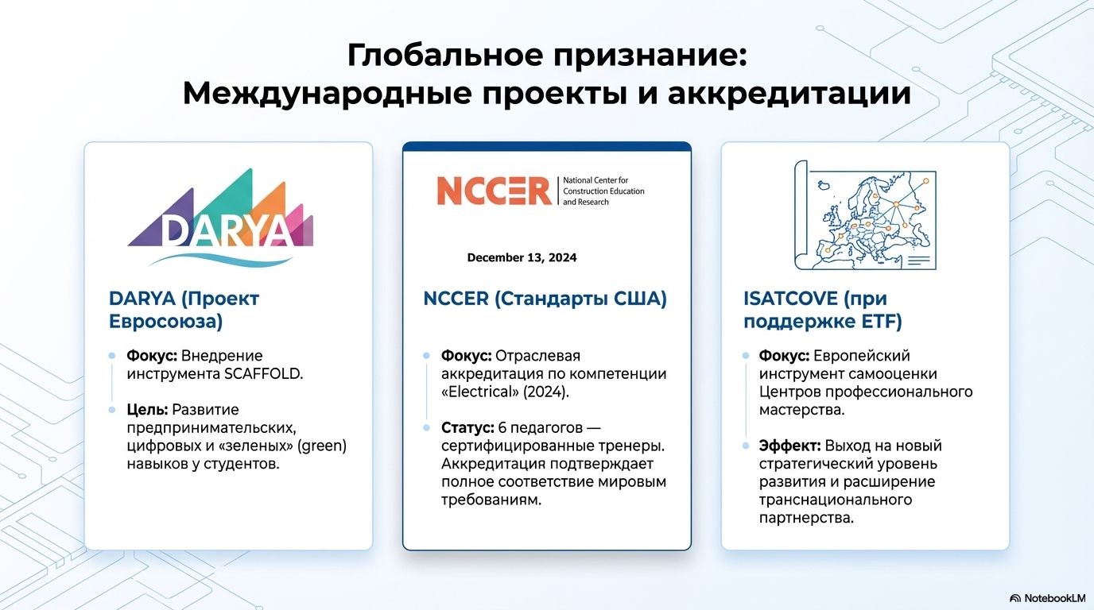

Slide 10
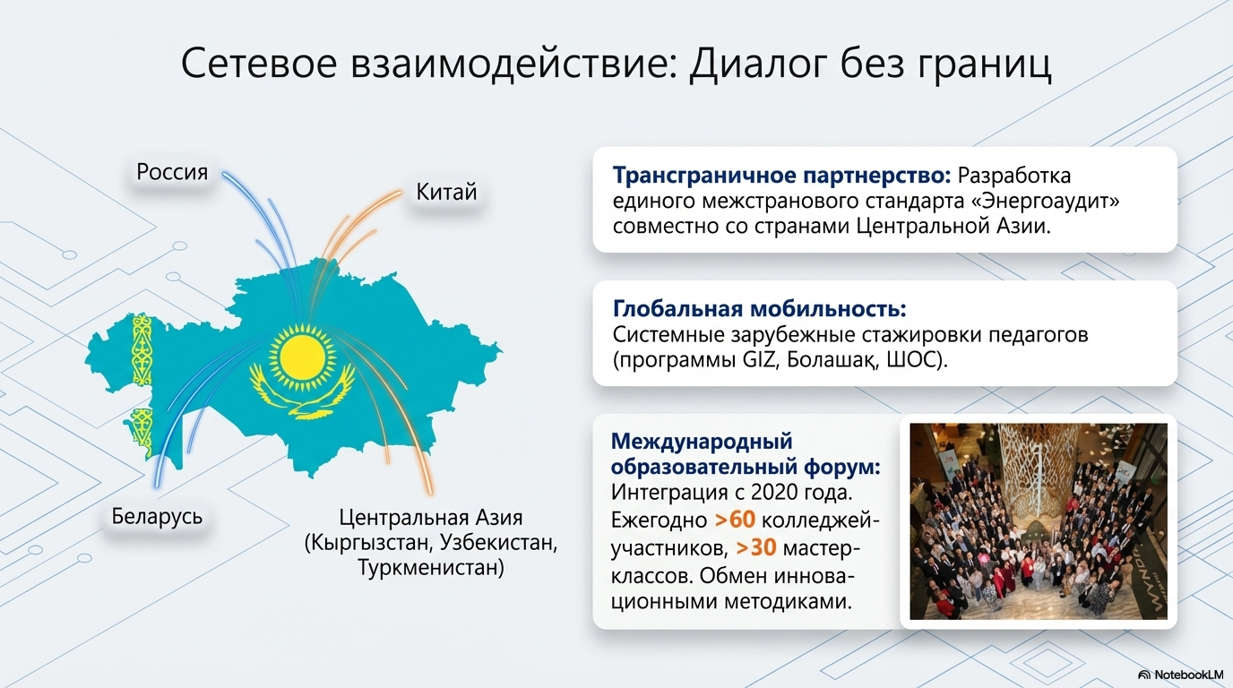
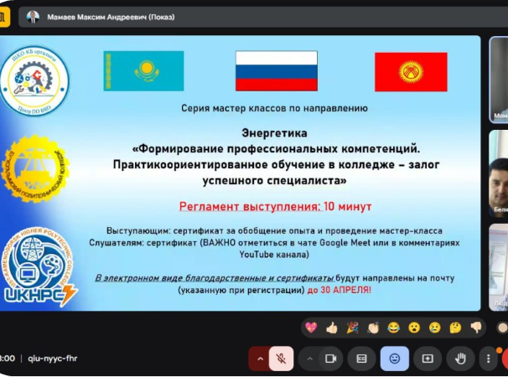

Slide 11


Slide 12
Спасибо за внимание!

